Slide 1
Семь чудес Хабаровского края.
Цикл бесед по теме «Мой родной край».
Подготовила Ковган М.В.

Slide 2
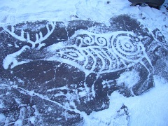
Петроглифы Сикачи-Аляна

Slide 3
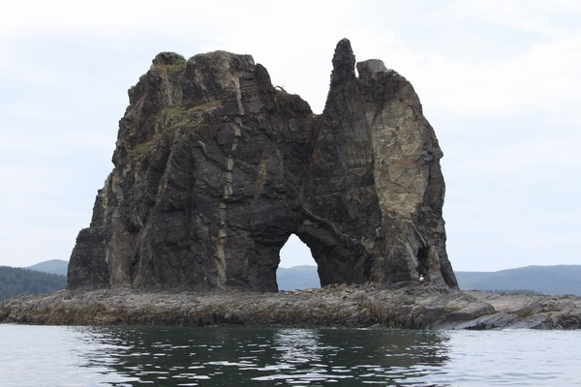
Шантарские острова.

Slide 4
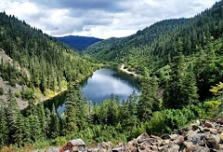
Озеро Амут.

Slide 5
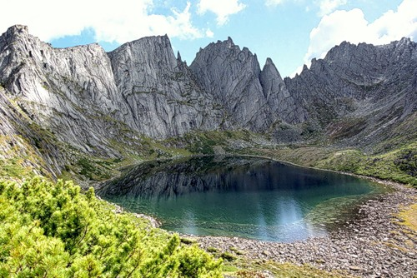
Дуссэ-Алинь

Slide 6
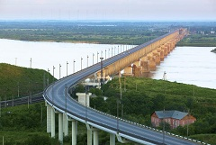
Мост через р. Амур

Slide 7
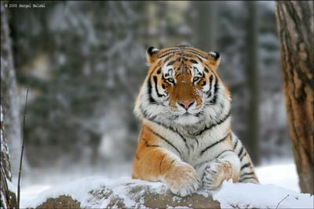
Амурский тигр

Slide 8
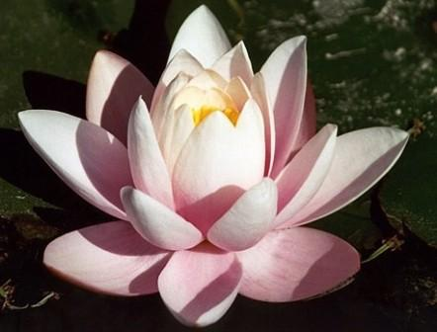
Цветок лотоса

